Slide 1
单片机原理与应用
北京航空航天大学
电子信息工程学院
王 俊
wangj203@buaa.edu.cn

Slide 2
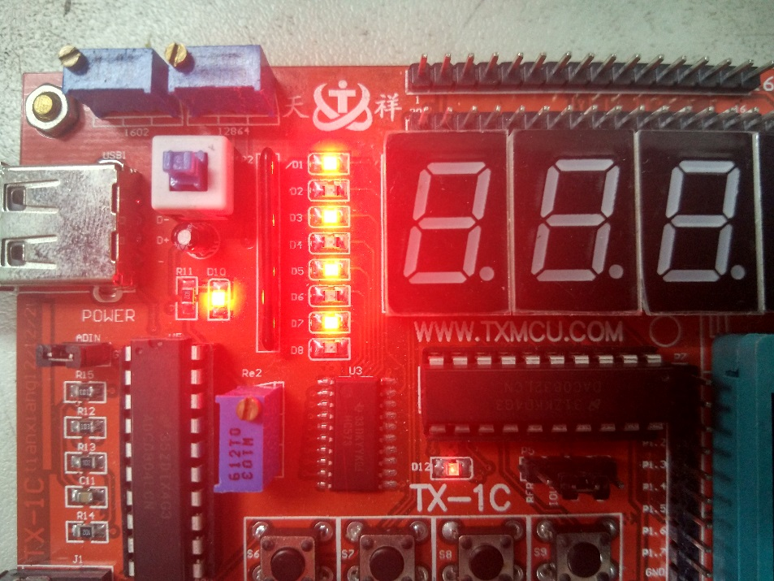
第三章 LED亮灯实验
本章实现功能
单片机控制8个LED灯的交替亮灭
（比如第0、2、4、6个LED为亮）

Slide 3

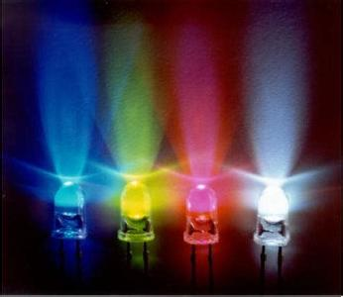
第三章 LED亮灯实验
如何实现功能
LED工作原理
I/O寄存器控制
流程图
程序代码
编写/编译/调试
烧写

Slide 4
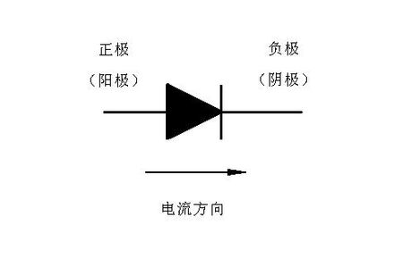
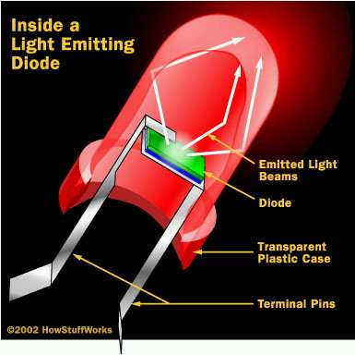
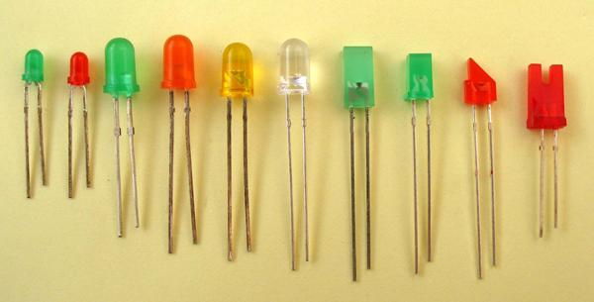
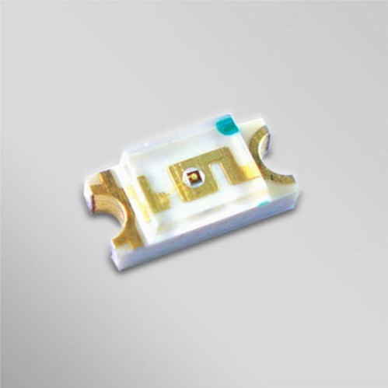
第三章 LED亮灯实验
LED工作原理
发光二极管是一种半导体，有单向导电性
电子跃迁释放光能，跃迁能隙决定光子频率，进而决定光的色彩
半导体材料决定能隙，比如铝砷化稼材料的LED能发出红色光

Slide 5
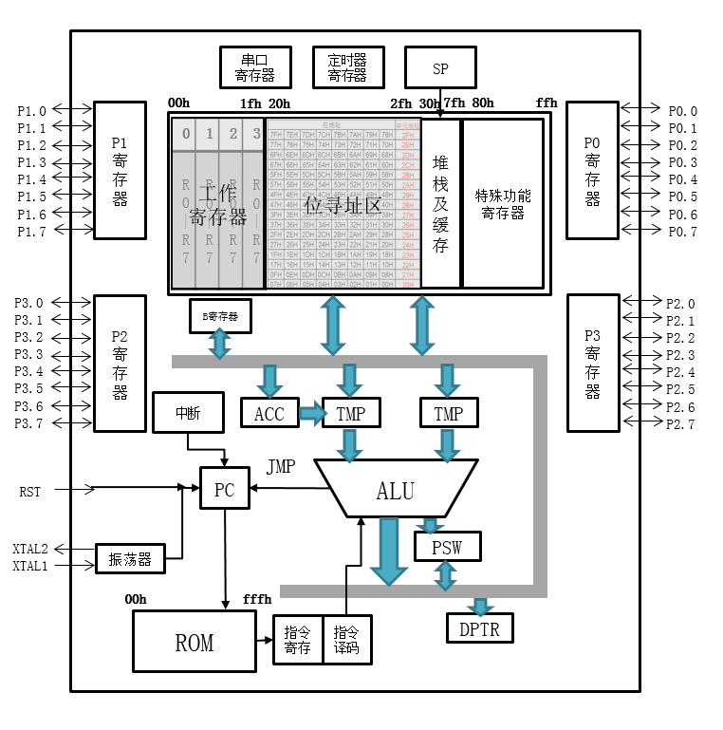
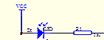
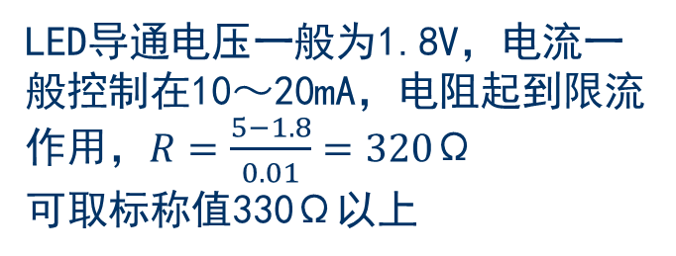
第三章 LED亮灯实验
LED工作原理
单片机引脚为低电平时相当于接地，电路导通，灯亮
LED导通电压一般为1.8V，电流一般控制在10～20mA，电阻起到限流作用，$R=\frac{5−1.8}{0.01}=320\text{Ω}$
可取标称值330$\text{Ω}$以上

Slide 6
第三章 LED亮灯实验
I/O寄存器控制
控制单片机I/O可输出高低电平，完成对LED的控制
通过I/O寄存器可完成对I/O口控制
单片机4个I/O寄存器地址
P0:80H
P1:90H
P2:A0H
P3:B0H
支持段寻址和位寻址

Slide 7
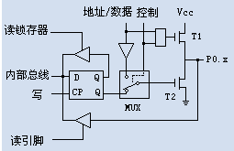
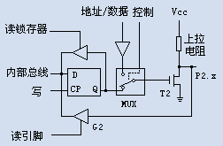
第三章 LED亮灯实验
I/O寄存器控制
P0、P2：可作普通IO口，也可配合用于外扩
P0没有上拉电阻，一般需外接10kΩ电阻
寄存器 | 地址 | 描述
*A | E0h | 累加器
*B | F0h | B寄存器
*PSW | D0h | 程序状态字
SP | 81h | 堆栈指示器
DPL | 82h | 数据指针低8位
DPH | 83h | 数据指针高8位
*IE | A8h | 中断允许控制寄存器
*IP | B8h | 中断优先控制寄存器
*P0 | 80h | I/O口0
*P1 | 90h | I/O口1
*P2 | A0h | I/O口2
*P3 | B0h | I/O口3
PCON | 87h | 电源控制及波特率选择寄存器
*SCON | 98h | 串行口控制寄存器
SBUF | 99h | 串行口数据缓冲寄存器
*TCON | 88h | 定时器控制寄存器
TMOD | 89h | 定时器方式选择寄存器
TL0 | 8Ah | 定时器0低8位
TL1 | 8Bh | 定时器1低8位
TH0 | 8Ch | 定时器0高8位
TH1 | 8Dh | 定时器1高8位
P0口
P2口

Slide 8
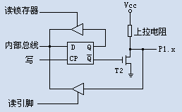
第三章 LED亮灯实验
I/O寄存器控制
P1：通用IO口，最常用
寄存器 | 地址 | 描述
*A | E0h | 累加器
*B | F0h | B寄存器
*PSW | D0h | 程序状态字
SP | 81h | 堆栈指示器
DPL | 82h | 数据指针低8位
DPH | 83h | 数据指针高8位
*IE | A8h | 中断允许控制寄存器
*IP | B8h | 中断优先控制寄存器
*P0 | 80h | I/O口0
*P1 | 90h | I/O口1
*P2 | A0h | I/O口2
*P3 | B0h | I/O口3
PCON | 87h | 电源控制及波特率选择寄存器
*SCON | 98h | 串行口控制寄存器
SBUF | 99h | 串行口数据缓冲寄存器
*TCON | 88h | 定时器控制寄存器
TMOD | 89h | 定时器方式选择寄存器
TL0 | 8Ah | 定时器0低8位
TL1 | 8Bh | 定时器1低8位
TH0 | 8Ch | 定时器0高8位
TH1 | 8Dh | 定时器1高8位
P1口

Slide 9
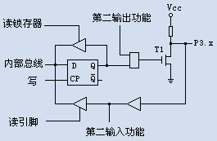
第三章 LED亮灯实验
I/O寄存器控制
P3：同P1，另有第二功能
寄存器 | 地址 | 描述
*A | E0h | 累加器
*B | F0h | B寄存器
*PSW | D0h | 程序状态字
SP | 81h | 堆栈指示器
DPL | 82h | 数据指针低8位
DPH | 83h | 数据指针高8位
*IE | A8h | 中断允许控制寄存器
*IP | B8h | 中断优先控制寄存器
*P0 | 80h | I/O口0
*P1 | 90h | I/O口1
*P2 | A0h | I/O口2
*P3 | B0h | I/O口3
PCON | 87h | 电源控制及波特率选择寄存器
*SCON | 98h | 串行口控制寄存器
SBUF | 99h | 串行口数据缓冲寄存器
*TCON | 88h | 定时器控制寄存器
TMOD | 89h | 定时器方式选择寄存器
TL0 | 8Ah | 定时器0低8位
TL1 | 8Bh | 定时器1低8位
TH0 | 8Ch | 定时器0高8位
TH1 | 8Dh | 定时器1高8位
引脚 | 第二功能 | 说明
P3.0 | RXD | 串行输入口
P3.1 | TXD | 串行输出口
P3.2 | INT0 | 外部中断0
P3.3 | INT1 | 外部中断1
P3.4 | T0 | 定时器/计时器0外部输入端
P3.5 | T1 | 定时器/计时器1外部输入端
P3.6 | WR | 外部数据存储器写脉冲
P3.7 | RD | 外部数据存储器读脉冲
P3口

Slide 10
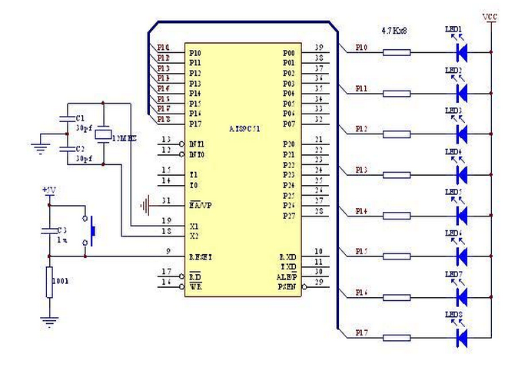
第三章 LED亮灯实验
流程图
1
灭
开始
0
亮
1
灭
对P1寄存器8个位
置1或0
0
亮
1
灭
结束
0
亮
1
灭
0
亮

Slide 11
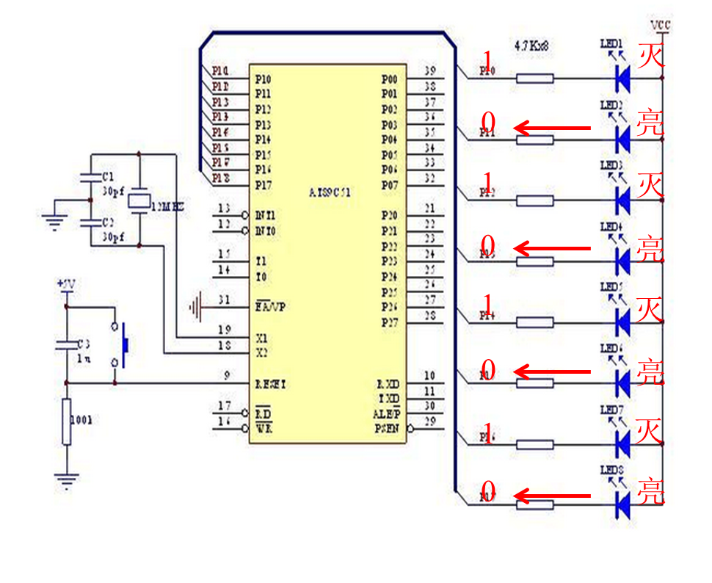
第三章 LED亮灯实验
程序代码
#include <reg51.h>
sbit led0 = P1^0;
sbit led1 = P1^1;
sbit led2 = P1^2;
……
void main()
{
led0 = 0;
led1 = 1;
led2 = 0;
……
}
//也可以这么写
void main()
{
P1 = 0xAA;
}
/*------------------------------------------------------- REG51.H Header file for generic 80C51 and 80C31 microcontroller. Copyright (c) 1988-2002 Keil Elektronik GmbH and Keil Software, Inc. All rights reserved. ------------------------------------------------------------*/ #ifndef __REG51_H__ #define __REG51_H__
/* BYTE Register */ sfr P0 = 0x80; //P0口 sfr P1 = 0x90; //P1口 sfr P2 = 0xA0; //P2口 sfr P3 = 0xB0; //P3口 sfr PSW = 0xD0;
……
……

Slide 12

第三章 LED亮灯实验
编写/编译/调试——Keil软件使用
Keil C51是美国Keil Software公司出品的51系列兼容单片机C语言软件开发。提供包括C编译器、宏汇编、链接等，通过一个集成开发环境μVision组合在一起。

Slide 13
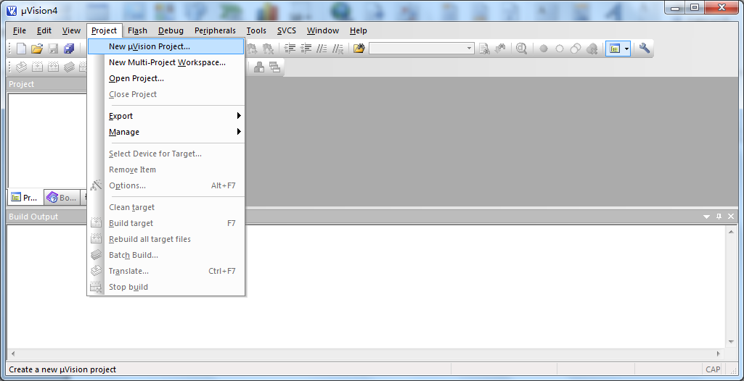
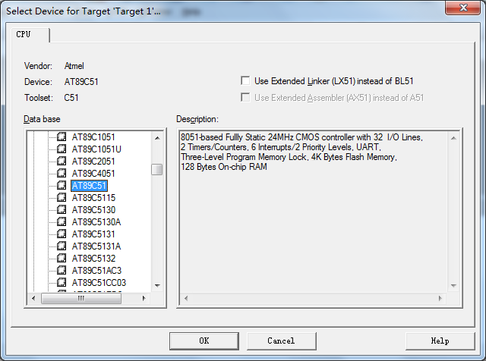
第三章 LED亮灯实验
编写
新建工程
选择芯片
Atmel->AT89C51

Slide 14
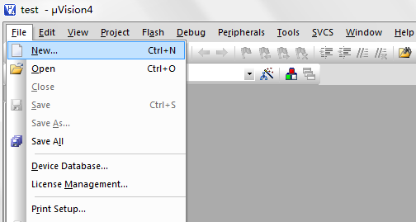
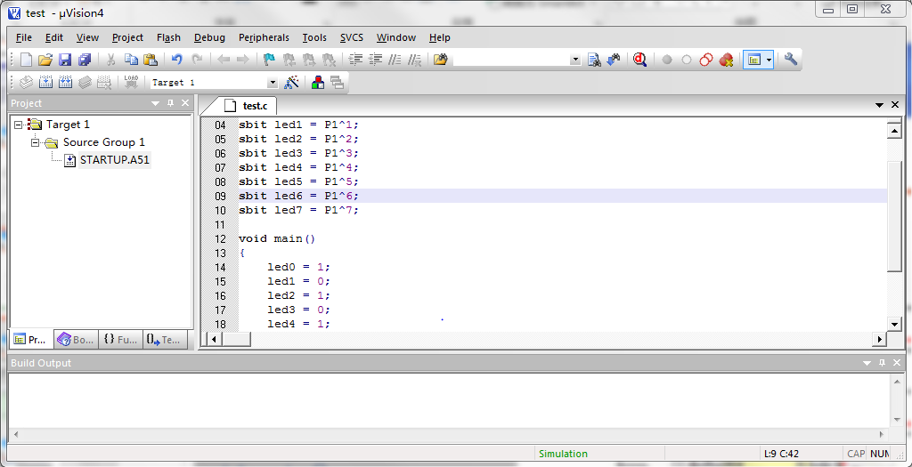
第三章 LED亮灯实验
编写
添加文件
编写LED代码，保
存为.c文件

Slide 15
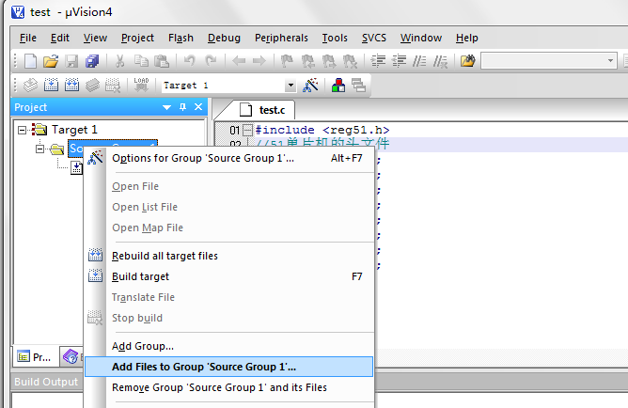
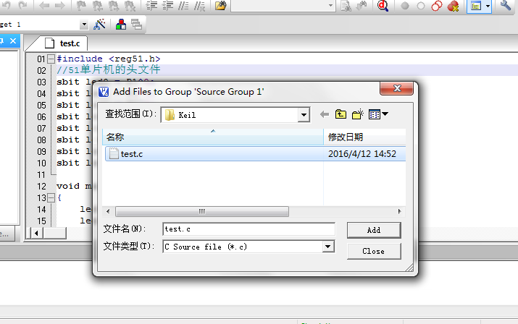
第三章 LED亮灯实验
编写
将文件添加到工程中

Slide 16
第三章 LED亮灯实验
编译
将c文件转化为可以烧写的hex文件的过程
ASM Opt
Editor
Asm
Linker
.c
Compiler
.asm
.obj
.hex
预编译
编译
汇编
链接

Slide 17
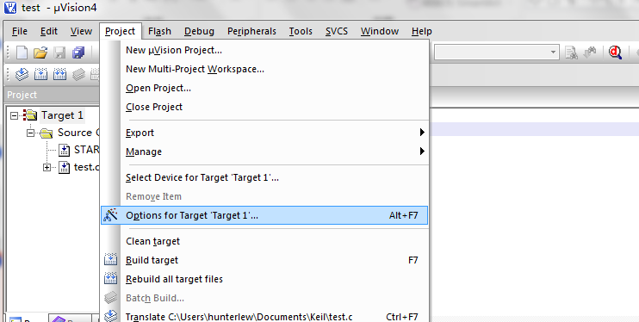
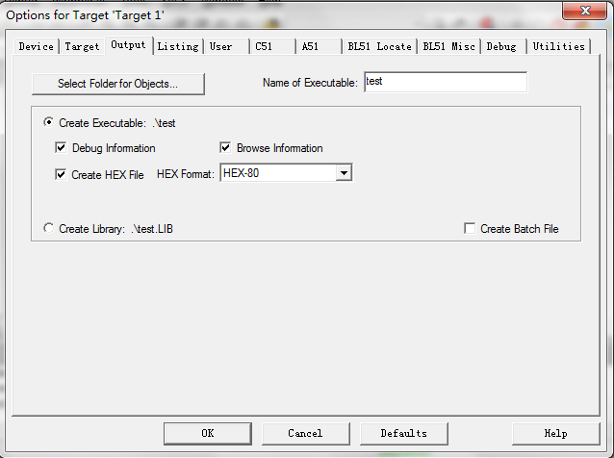
第三章 LED亮灯实验
编译
设置编译生成hex文件

Slide 18
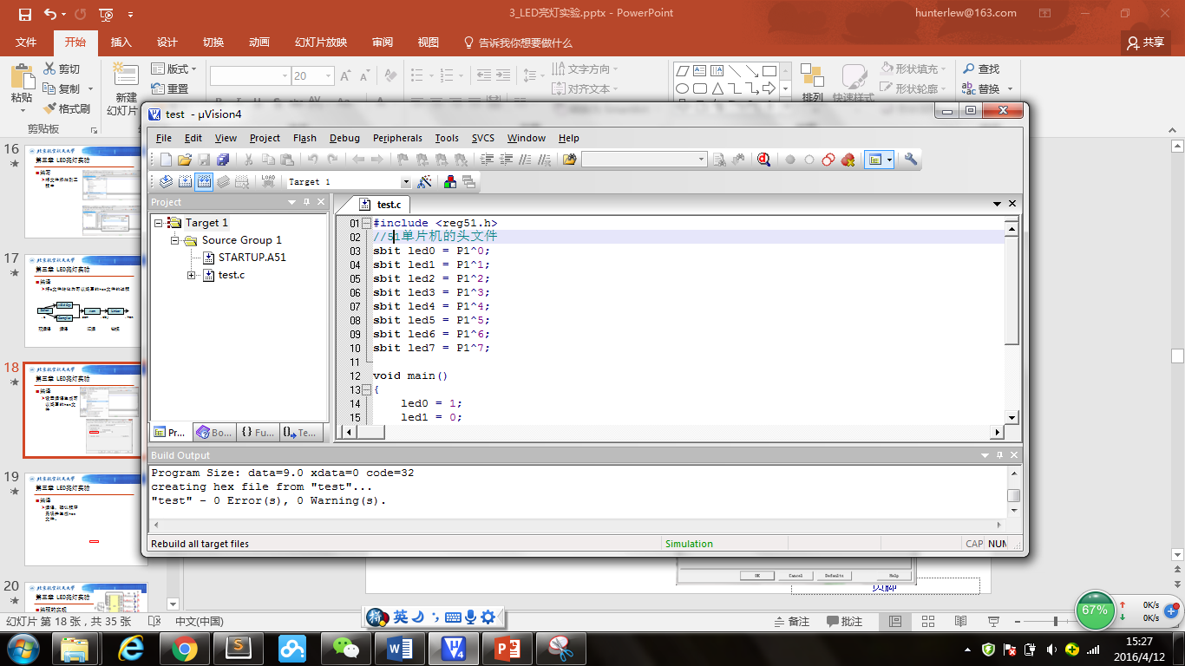
第三章 LED亮灯实验
编译
编译，确认程序无误并生成hex文件。

Slide 19
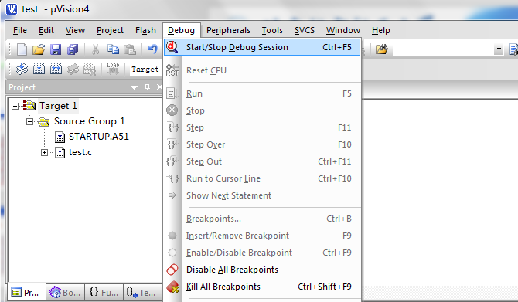
第三章 LED亮灯实验
调试
开启调试模式，进入调试界面

Slide 20
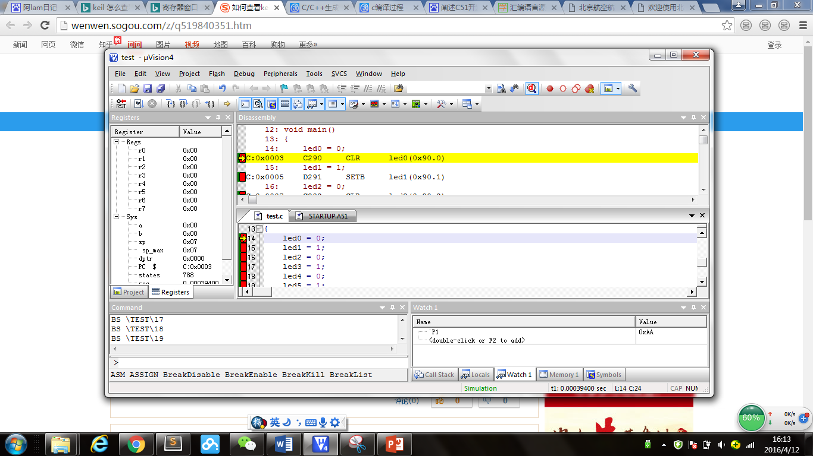
第三章 LED亮灯实验
调试
双击某一行程序左边，设置断点
右下方双击可添加需观察的寄存器P1
单步执行观察P1值变化

Slide 21
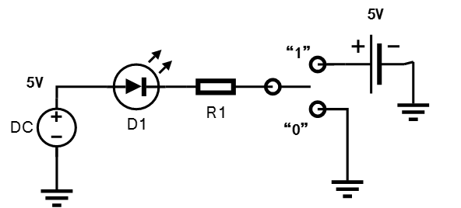
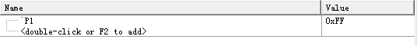
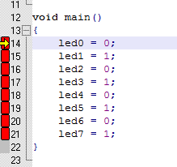
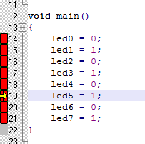
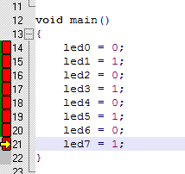
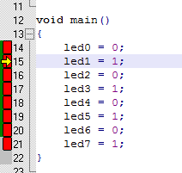
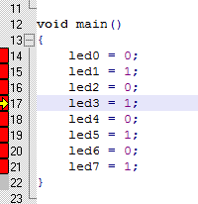
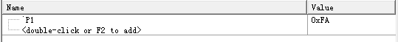
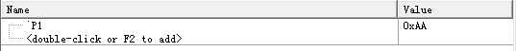
第三章 LED亮灯实验
调试
随着main函数执行，P1最终为0xAA

Slide 22
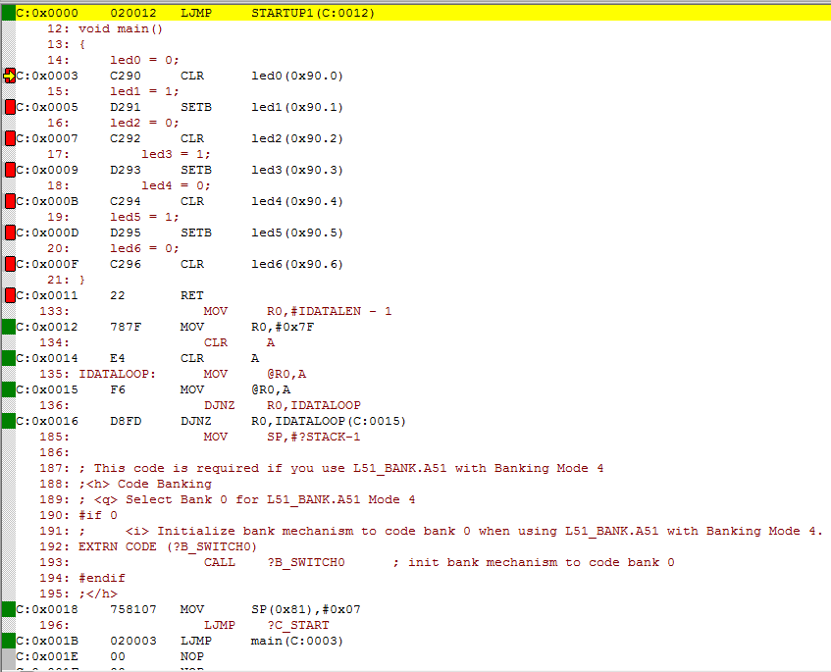
第三章 LED亮灯实验
调试
程序对应的汇编语言
程序开始，main函数前的初始化工作

Slide 23
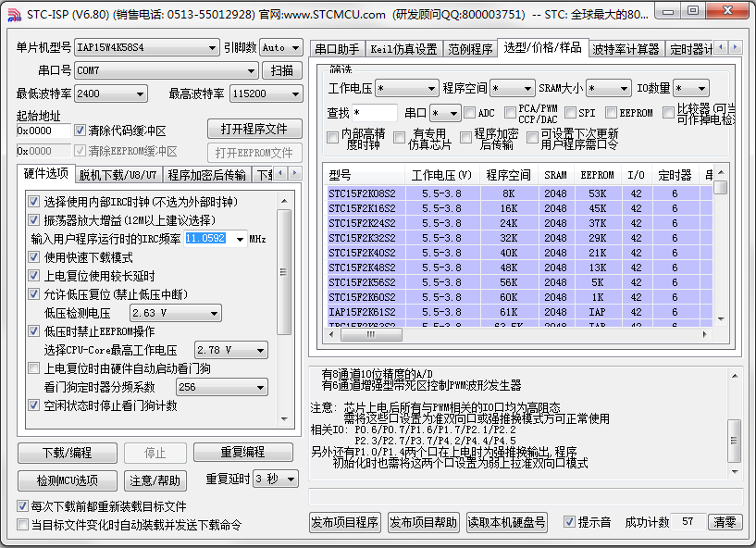
第三章 LED亮灯实验
烧写
打开STC-ISP软件，选择单片机型号以及与电脑相连的COM口，选择hex文件，点击下载，同时重新启动单片机

Slide 24
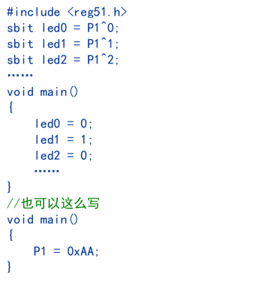
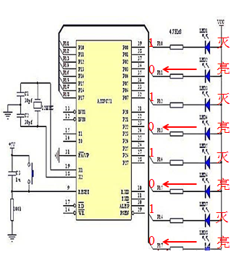
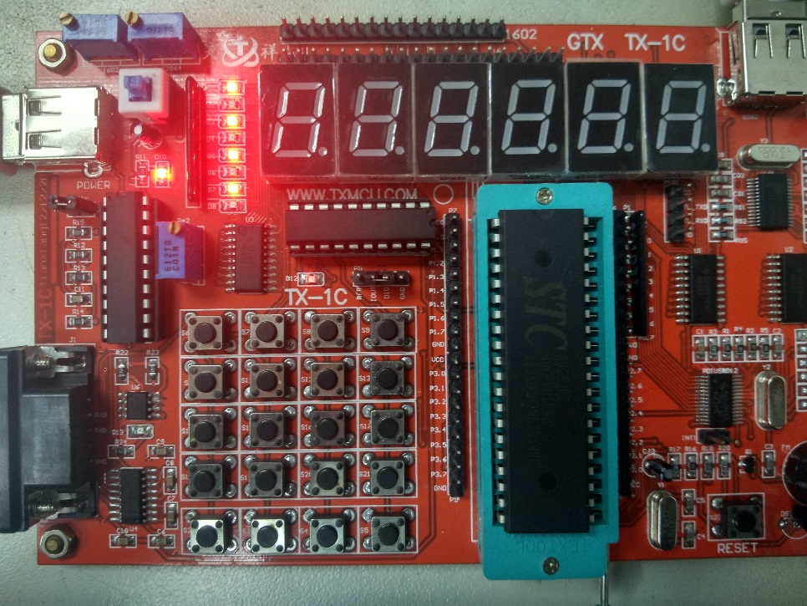
第三章 LED亮灯实验
烧写
观察现象：

Slide 25
小结
LED是半导体，单向导电性
I/O寄存器P0~P3
控制I/O口输出高低电平
位寻址或字节寻址
软件工具使用
编译、调试
烧写

Slide 26
再见

